Slide 1
«ЕСТЕСТВЕННЫЕ НАУКИ»
МИНИ-ВИКТОРИНА

Slide 2
1.Наука, изучающая живые организмы, это:
А.География
Б.Физика
В.Биология
Г.Химия

Slide 3
НЕВЕРНО!

Slide 4
ВЕРНО!!!

Slide 5
2.Наука, изучающая вещества и их превращения, это:
А.Астрономия
Б.Химия
В.Экология
Г.Геология

Slide 6
НЕВЕРНО!

Slide 7
ВЕРНО!!!

Slide 8
3.Без этой науки мы бы не смогли изучить явления природы и создать современную технику:
А.Биология
Б.Физика
В.Экология
Г.География

Slide 9
НЕВЕРНО!

Slide 10
ВЕРНО!!!

Slide 11
4.Небесные тела изучает:
А.Геология
Б.Астрономия
В.Ботаника
Г.Физика

Slide 12
НЕВЕРНО!

Slide 13
ВЕРНО!!!

Slide 14
5.Анатомия, физиология, ботаника, зоология. К семье какой науки они относятся?
А.Физики
Б.Биологии
В.Астрономии
Г.Химии

Slide 15
НЕВЕРНО!

Slide 16
МОЛОДЦЫ!!!

Slide 17
МЕТОДЫ ИЗУЧЕНИЯ ПРИРОДЫ

Slide 18
Цель урока:
Познакомиться с методами изучения природы, с приборами для изучения природы.

Slide 19
Основные методы изучения природы:
1.Наблюдение
2.Эксперимент
3.Измерение

Slide 20
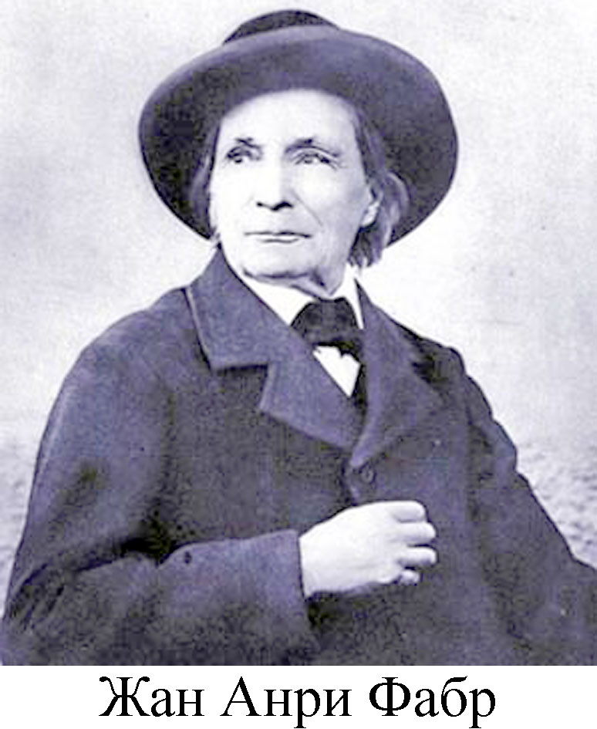
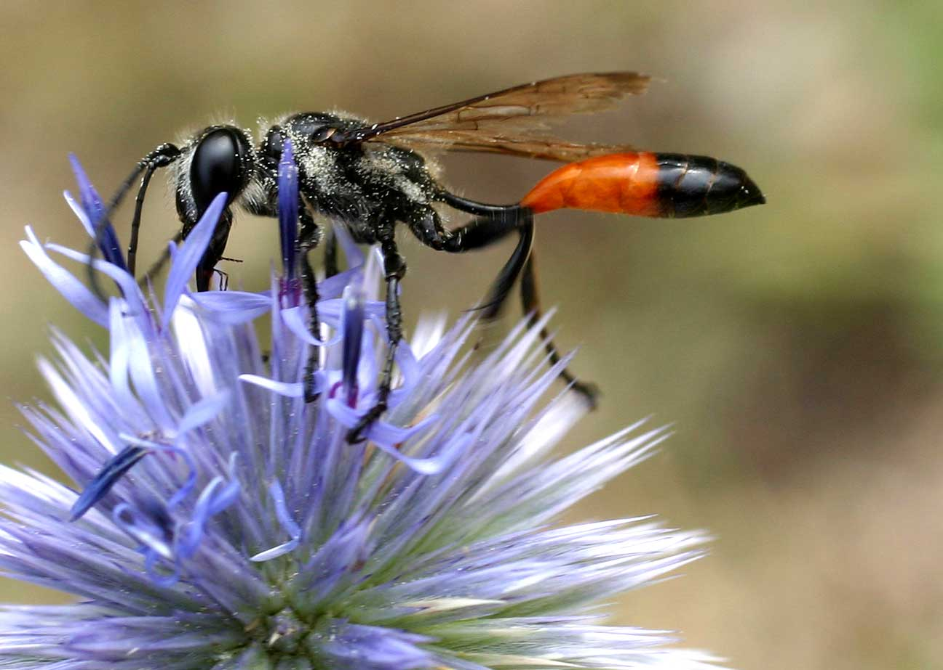
Наблюдение
Страница истории:
Однажды сборщицы винограда шли рано утром на свою работу. И по дороге они увидели человека в шляпе, который склонился над землей, что-то рассматривая. Каково же было удивление сборщиц, когда они увидели того же человека в той же позе, возвращаясь домой.
Этим человеком был ученый – энтомолог Жан Анри Фабр. Он наблюдал за жизнью маленькой осы, устроившей себе норку возле дороги. Фабр был лучшим энтомологом и издал много книг.

Slide 21
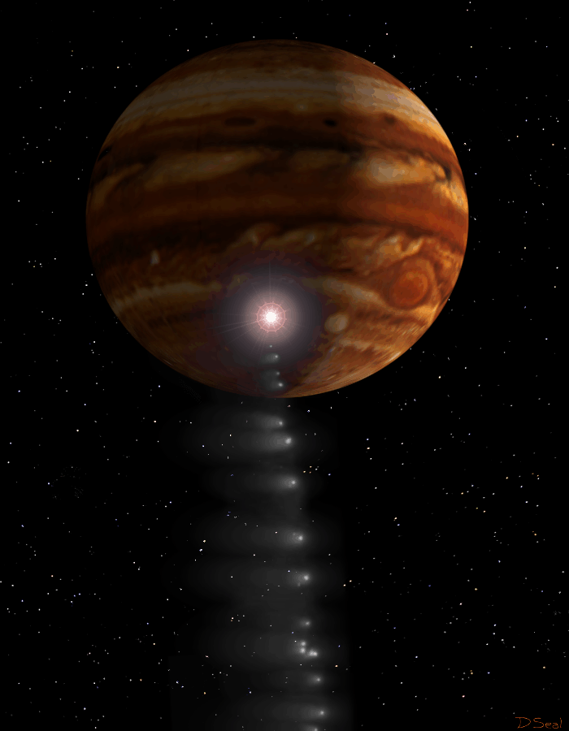
В июле 1994 года телескопы всего мира были направлены сторону Юпитера. Произошло событие, которое случается раз в 1000 лет. С Юпитером столкнулись обломки кометы. Ученые тщательно наблюдали за этой катастрофой.

Slide 22
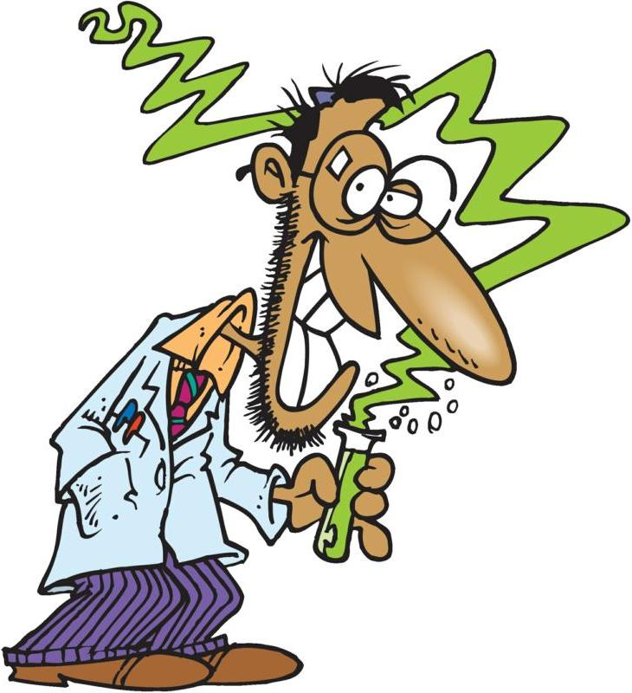
Эксперимент
Чтобы лучше изучить природу, исследователи проводят эксперименты (опыты).
При проведении опыта человек повторяет, воспроизводит в лаборатории то или иное природное явление. Например: изучение изменения свойств при нагревании, притяжение к магниту, проведение тока.
Видео 1
Видео 2

Slide 23
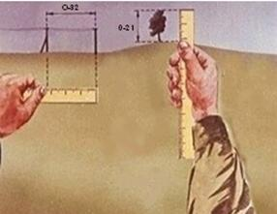
Измерение.
Измерять можно массу тел, температуру. Что еще можно измерить?
Для этого используют измерительные приборы. Какие?

Slide 24
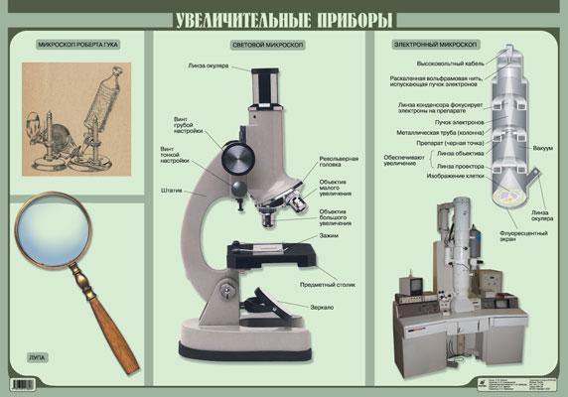
Оборудование для научных исследований.

Slide 25
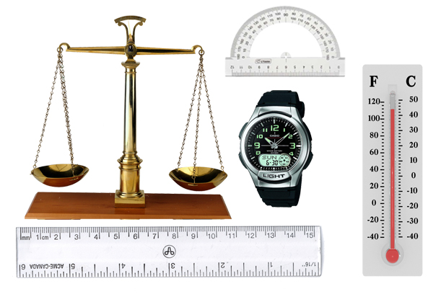

Slide 26
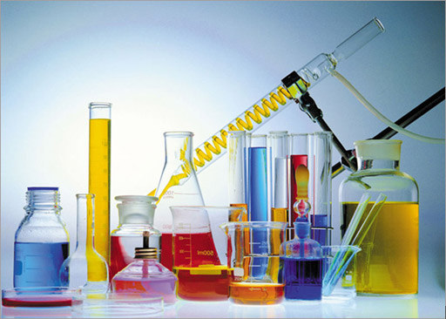

Slide 27
Домашнее задание:
Прочитать стр. 15-19 учебника.

